Slide 1
L'analyse
du Bilan
© Yvan Péguiron – HEP Lausanne – novembre 2009

Slide 2
La comptabilité est l’élément central du système d’information des entreprises.
C’est notamment l’analyse des comptes annuels (bilan et compte d’exploitation) qui fournit à la direction de l’entreprise les informations sur lesquelles elle fondera sa politique en matière de patrimoine et d’investissements.

Slide 3
L’analyse des diverses masses d’un Bilan ainsi que les comparaisons entre ses différentes parties permettent d’apprécier la situation économique d’une entreprise.
On appelle « ratio » le rapport entre deux parties de bilan.

Slide 4
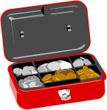





Analyse des passifs
Bilan au ...
Actif
Passif
Ratio d’indépendance de l’entreprise
Fonds propres
=
Fonds étrangers
Pour que l’entreprise soit autonome, ce ratio doit être supérieur à 1.
Actifs circulants
Fonds étrangers
Ratio de financement étranger
Fonds étrangers
=
Total du Passif
Immobilisés
Fonds propres
Ratio de financement propre
Fonds propres
=
Total du Passif
Les entreprises visent un ratio de capitaux propres entre 0.25 et 0.6

Slide 5
Analyse de l’actif
Bilan au ...
Actif
Passif
Immobilisés
=
Circulants
Ratio d’immobilisation
Actifs circulants
Fonds étrangers
Immobilisés x 100
=
Total actifs
Degré d’immobilisation
La proportion des immobilisations varie fortement d’une branche à l’autre.
Des taux de 70 à 90% sont normaux dans l’hôtellerie ou l’aviation par exemple.
Immobilisés
Fonds propres
Une forte proportion d’immobilisation :
entraîne des frais fixes importants (intérêts et amortissements)
rend l’entreprise peu flexible

Slide 6
Relations Actif / Passif
Bilan au ...
Actif
Passif
Ratio de liquidité 1
(cash ratio)
Liquidités
=
Dettes à court terme
Actifs circulants
Fonds étrangers
Actifs circulants - stocks
=
Dettes à court terme
Ratio de liquidité 2
(quick ratio)
Ratio de liquidité 3
(current ratio)
Actifs circulants
=
Dettes à court terme
Immobilisés
Fonds propres
Fonds étrangers
=
Actifs circulants
Ratio d’équilibre
En règle générale, ces ratios devraient
se rapprocher des valeurs suivantes :
ratio de liquidité 1 = entre 0.2 et 0.4 max.
ratio de liquidité 2 entre 1 et 1.5
ratio de liquidité 3 entre 1.5 et 2.

Slide 7
Relations Actif / Passif
Bilan au ...
Actif
Passif
Couverture des immobilisations
Ce ratio montre comment l’entreprise
autofinance ses actifs immobilisés.
Actifs circulants
Fonds étrangers
Immobilisés
Fonds propres
Fonds propres
=
Immobilisés
Politique d’investissement
(Degré de couverture)
OK > 0.8

Slide 8
Relations Actif / Passif
Bilan au ...
Actif
Passif
Couverture des immobilisations
Ce principe de financement est qualifié de « Règle d’or du bilan »
Actifs circulants
Fonds étrangers
Ratio de couverture des immobilisation
Fds propres + long terme
=
Actifs immobilisés
Immobilisés
Fonds propres
Ce ratio devrait toujours être supérieur à 1.

Slide 9
Analyse du résultat
Bilan au ...
Actif
Passif
Les propriétaires prennent plus de risques que les créanciers et s’attendent à un taux situé entre 8 et 12 %.
Actifs circulants
Fonds étrangers
Degré de rendement des fonds propres
Bénéfice net x 100
=
Fonds propres
Immobilisés
Fonds propres
Bénéfice net

Slide 10
Autre ratio important
Chiffre
d’affaires
Bénéfice net x 100
=
Chiffre d’affaires
Marge de bénéfice net
Bénéfice net
Le niveau de la marge de bénéfice dépend fortement de la branche.
Des valeurs entre 0,5 et 5% sont considérées comme normales.

Slide 11
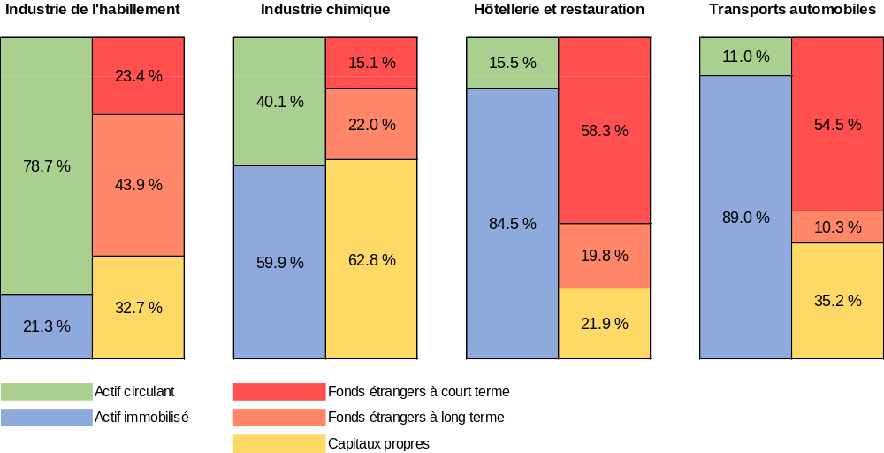
Structure du Bilan par type d’entreprise
Chiffres 2004

Slide 12
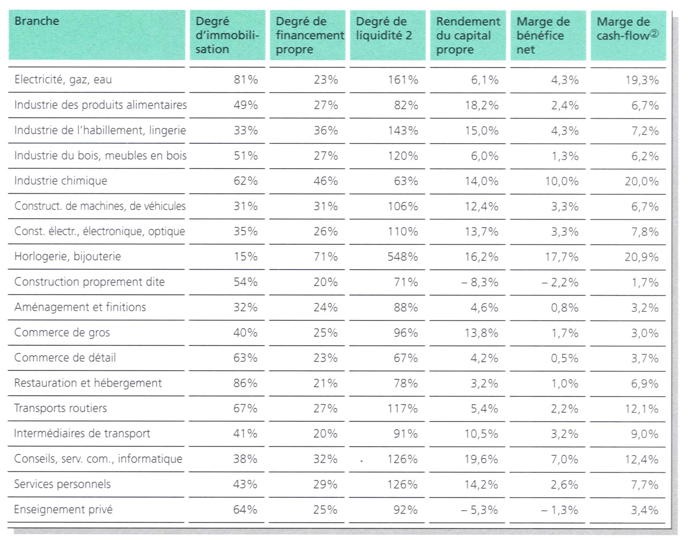
Valeur des ratios de différentes branches
Copié de Leimgruber-Prochinig ch. 26 Sources : Office fédéral pour la statistique, Résultats comptables d’entreprises suisses

Slide 13
F i n

